Slide 1
ALGORITMA PEMROGRAMAN 02. Dasar-Dasar Algoritma Pemrograman
Teguh Pribadi
http://www.teguhpribadi.com
wa/telegram 0857 3600 3963 || wa/call 082 337 475 885

Slide 2
ALGORITMA PEMROGRAMAN
01. SAP & Pengantar Algoritma dan Pemrograman
02. Dasar-Dasar Algoritma Pemrograman
06. Operator
07. Logika Structured/ Sequence
08. Logika Condition
09. UTS
03. Dasar Pemrograman Bahasa C++
04. Tipe Data, Variabel, dan Konstanta
05. Nilai, Ekspresi, Input/Output
11. Prosedur dan Fungsi
12. Array
16. Linked List
10. Logika Looping
17. UAS
13. Algoritma Sorting
14. Algoritma Search
15. Queue and Stack

Slide 3




algoritma
share ke tim
Coding/ Scripting
Aplikasi/ Program
3 Macam Logika Dasar Algoritma:
Sequence
Condition
Looping
Share Algoritma:
SE/SI
Flowchart
Pseudocode
Bahasa yang dipakai dalam matakuliah ini:
C++
Program jadi.

Slide 4
02. Dasar-Dasar Algoritma Pemrograman
3 Logika Dasar Algoritma
Dari Algoritma Ke Pemrograman

Slide 5
1. 3 Logika Dasar Algoritma
algoritma
3 Macam Logika Dasar Algoritma:
Sequence
Condition
Looping
Sequence – Berurutan
Condition – Kondisi/Percabangan
Looping – Perulangan

Slide 6
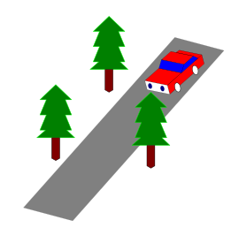
a. Sequence – Berurutan
Tiap instruksi dilakukan secara berurutan.

Slide 7
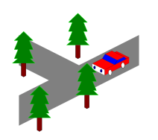
b. Condition – Kondisi/Percabangan
Diaplikasikan untuk penentuan keputusan.
Keputusan didasarkan pada sebuah kondisi.

Slide 8
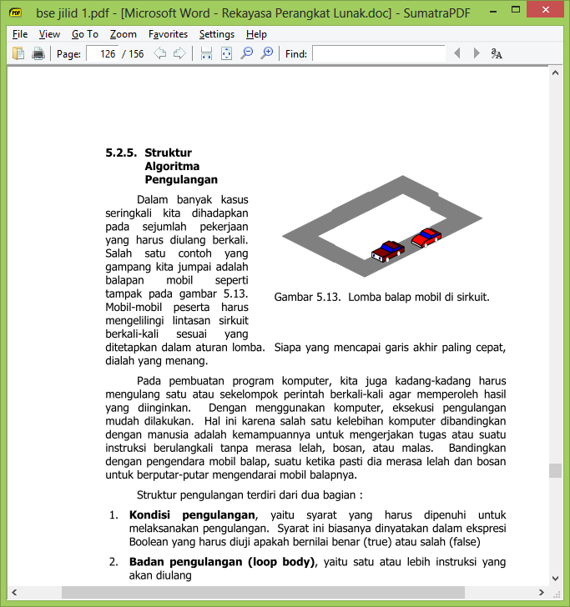
c. Looping – Perulangan
Pengulangan instruksi.
Sama instruksi, beda value/nilai.

Slide 9
2. Dari Algoritma Ke Pemrograman
share ke tim
Share Algoritma:
SE/SI
Flowchart
Pseudocode
SE/SI
Flowchart
Pseudocode

Slide 10
a. SE/SI
Structured English/ Structured Indonesian (SE/SI)
Menggunakan kalimat deskriptif dan komunikatif untuk mengkomunikasikan algoritma kepada rekanan/tim.

Slide 11
a. SE/SI Contoh 1 program mencari luas lingkaran (sequence)
Masalah: mencari luas lingkaran (tanpa memperhitungkan satuan)
Input : jari2
Output : luas lingkaran
Data lain : nilai phi = 3.14
Langkah :
Masukan/input jari2
Hitung rumus, luas lingkaran= phi*jari2*jari2
Output luas lingkaran

Slide 12
a. SE/SI Contoh 2 program bioskop (condition)
Masalah: penentuan penonton bioskop
Input : usia
Output : boleh atau tidak boleh menonton
Data lain : -
Langkah :
Masukan/input usia
Penentuan
Jika usia penonton >=17 maka boleh menonton bioskop
Jika tidak maka tidak boleh menonton bioskop
Output boleh atau tidak boleh menonton

Slide 13
a. SE/SI Contoh 3 program Euclidean (looping)
Masalah : mencari hasil bagi dari 2 bilangan (FPB).
Input: 2 bilangan positif ➔ m dan n. (m>=n).
Output: hasil bagi
Data lain: /
Proses:
Memasukkan m,n
Jika n=0, maka M adalah jawabannya; stop. Tetapi jika n != 0; lanjut ke langkah c.
Bagilah m dgn n dan misalkan variable r adalah hasil sisa baginya.
Ganti nilai m → n dan nilai n → r, lalu ulang ke langkah a.

Slide 14
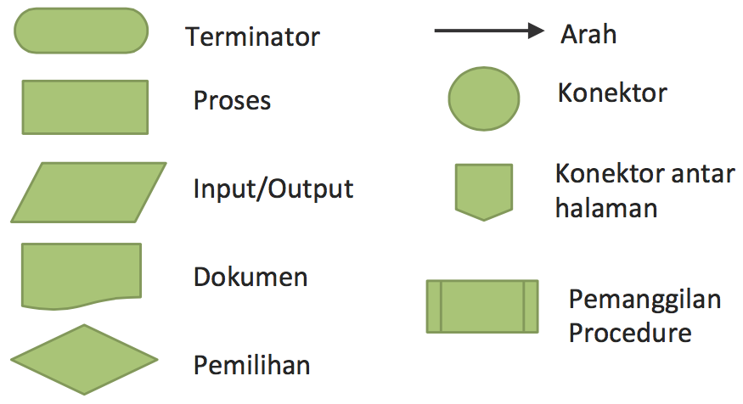
b. Flowchart
Flowchart / DFD / UML
Menggunakan bagan/gambar untuk mengkomunikasikan algoritma kepada rekanan/tim.
*catatan: Selain simbol-simbol di atas, masih ada simbol-simbol lain yang disediakan oleh flowchart. Akantetapi untuk keperluan matakuliah ini, simbol-simbol dasar di atas yang sering digunakan

Slide 15
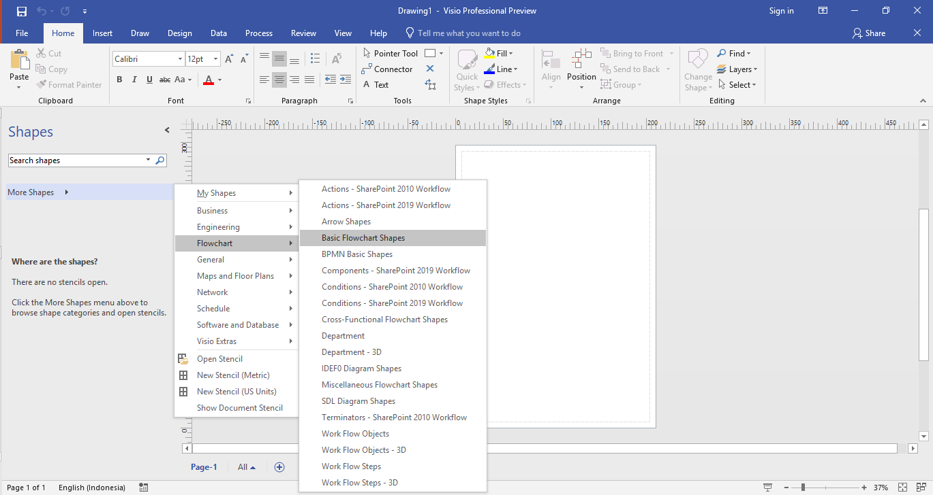
Setting Flowchart di Ms Visio (ss pada 2019)

Slide 16
b. Flowchart Contoh 1 program mencari luas lingkaran (sequence)
SE/SI
Masukan/input jari2
Hitung rumus, luas lingkaran= phi*jari2*jari2
Output luas lingkaran

Slide 17
b. Flowchart Contoh 2 program bioskop (condition)
SE/SI
Masukan/input usia
Penentuan kondisi
Jika usia penonton >=17 maka boleh menonton bioskop
Jika tidak maka tidak boleh menonton bioskop
Output boleh atau tidak boleh menonton

Slide 18
b. Flowchart Contoh 3 program euclidean (looping)
SE/SI
Memasukkan m,n
Jika n=0, maka M adalah jawabannya; stop. Tetapi jika n != 0; lanjut ke langkah c.
Bagilah m dgn n dan misalkan variable r adalah hasil sisa baginya.
Ganti nilai m → n dan nilai n → r, lalu ulang ke langkah a.

Slide 19
c. Pseudocode
Outline dari sebuah program computer.
Bisa ditulis dengan bahasa apapun (Inggris, Indonesia dsb).
Tidak ada keterkaitan dengan suatu bahasa pemrograman tertentu, namun umumnya menggunakan Bahasa pemrograman tingkat tinggi (missal pascal).
Menggunakan kata kunci-kata kunci yang sudah umum untuk menggambarkan proses.

Slide 20
c. Pseudocode Contoh 1 program mencari luas lingkaran (sequence)
SE/SI
Masukan/input jari2
Hitung rumus, luas lingkaran= phi*jari2*jari2
Output luas lingkaran
PSEUDOCODE
Read jari2;
luaslingkaran=phi*jari2*jari2;
Print luaslingkaran;

Slide 21
c. Pseudocode Contoh 2 program bioskop (condition)
SE/SI
Masukan/input usia
Penentuan kondisi
Jika usia penonton >=17 maka boleh menonton bioskop
Jika tidak maka tidak boleh menonton bioskop
Output boleh atau tidak boleh menonton
PSEUDOCODE
read usia;
if (usia>=17){
print(“boleh menonton bioskop”);
} else {
print(“tidak boleh menonton bioskop”);
}

Slide 22
c. Pseudocode Contoh 3 program euclidean (looping)
SE/SI
Memasukkan m,n
Jika n=0, maka M adalah jawabannya; stop. Tetapi jika n != 0; lanjut ke langkah c.
Bagilah m dgn n dan misalkan variable r adalah hasil sisa baginya.
Ganti nilai m → n dan nilai n → r, lalu ulang ke langkah a.
PSEUDOCODE
read (m,n);
While (n!=0) do
{
r ← m mod n;
m ← n;
n ← r;
}
FPB=m;

Slide 23
Referensi (1)
Dawson, Michael. 2014. Beginning C++ Through Game Programming. USA-Course Technology, a part of Cengage Learning
Fachrurrozi, M. 20. Konsep dan Aplikasi Pemrograman Menggunakan Borland C++ Builder 6
Hendra. 2004. C, C++ Programming
Koening, Andrew and E. Moo, Barbara. 2000. Accelerated-C++. USA-Addison Wesley 387page
Koening, Andrew and E. Moo, Barbara. 2000. Accelerated-C++. USA-Addison Wesley 418page
Liberty, Jesse and Jones, Bradley. 2005. Teach Yourself C++ in 21 Days 5th Edition. USA-Sams Publishing
Meyers, Scott. 2014. Effective Modern C++_ 42 Specific Ways to Improve Your Use of C++11 and C++14. USA-O'Reilly Media
Munir, Rinaldi. 2010. Matematika Diskrit Ed 3. Penerbit Informatika Bandung
Munir, RInaldi. 2011. Algoritma dan Pemrograman dalam Bahasa Pascal dan C
Prata, Stephen. 2005. C++ Primer Plus 5th Edition. USA-Sams Publishing
Prata, Stephen. 2012. C++ Primer Plus 6th Edition. USA-Addison Welley
Randy Davis, Stephen. 2004. C++ For DUMMIES. Indiana,Canada-Wiley Publishing

Slide 24
Referensi (2)
Rao, Siddhartha. 2012. Sams teach yourself C++ in one hour a day 7th edition. Pearson Education
Sebesta, Robert. 2012. Concept of programming languages edisi 10th Addison Wesley Pub
Sethi, Ravi etc. 1986. Compiler Principles, Technique, and Tools. Pearson
Sethi, Ravi etc. 2007. Programing languages consepts and Construcst, addison Wesley 2nd, Publ.
SMK N 1 Cianjur. RPL PEMROGRAMAN DASAR
Stroustrup, Bjarne. 1997. The C++ Programming Language 3rd Edition. Addison-Wesley
Stroustrup, Bjarne. 2013. The C++ Programming Language 4th Edition. Addison-Wesley
Stroustrup, Bjarne. 2014. Programming Principles and Practice Using C++Second Edition. USA-Pearson –full
Stroustrup, Bjarne. 2014. Programming Principles and Practice Using C++Second Edition. USA-Pearson -sample chapter
Suprapto. 2008. Bahasa Pemrograman untuk SMK. Indonesia-DitPSMK
Wibisono, Samuel. 2008. Matematika Diskrit Edisi 2 . Graha Ilmu

